Slide 1
立程智能科技（深圳）
2020

Slide 2
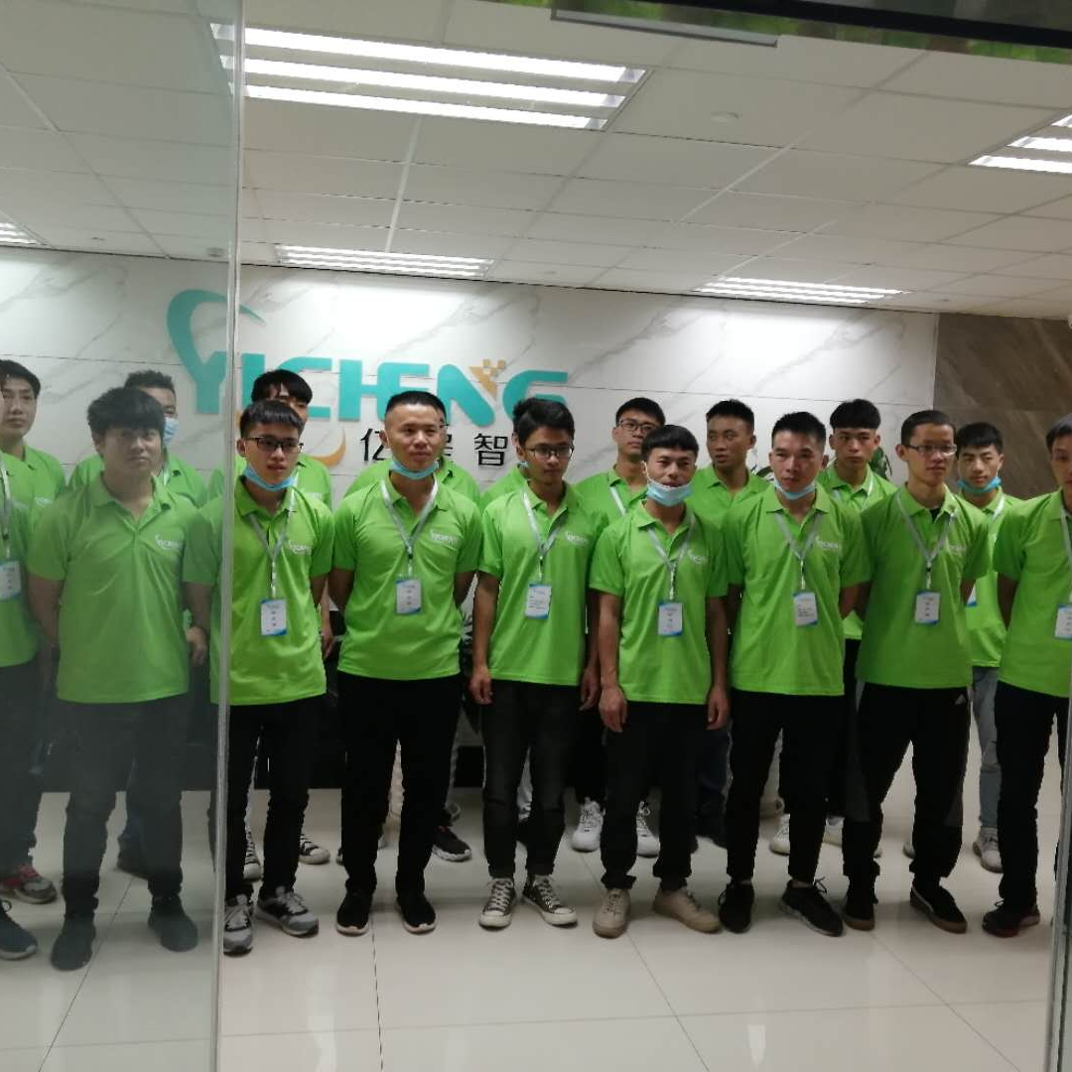
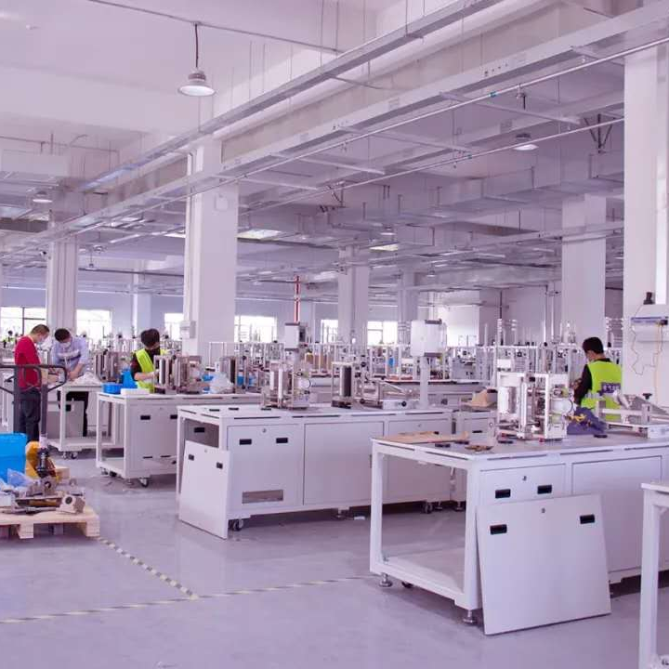
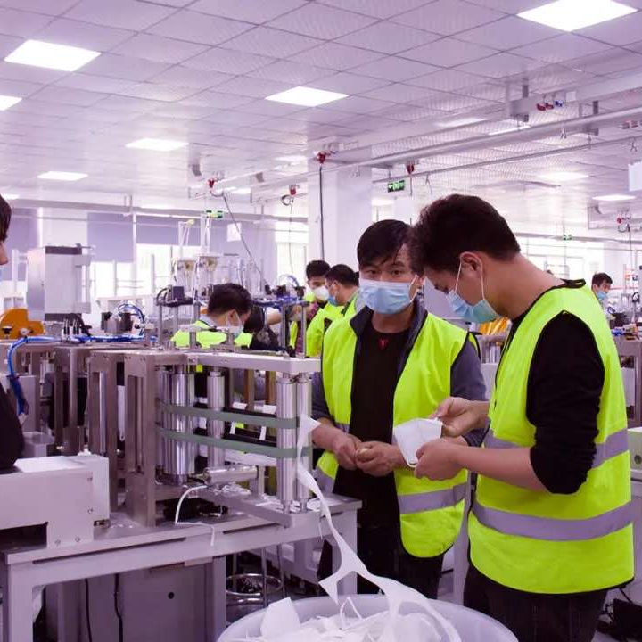
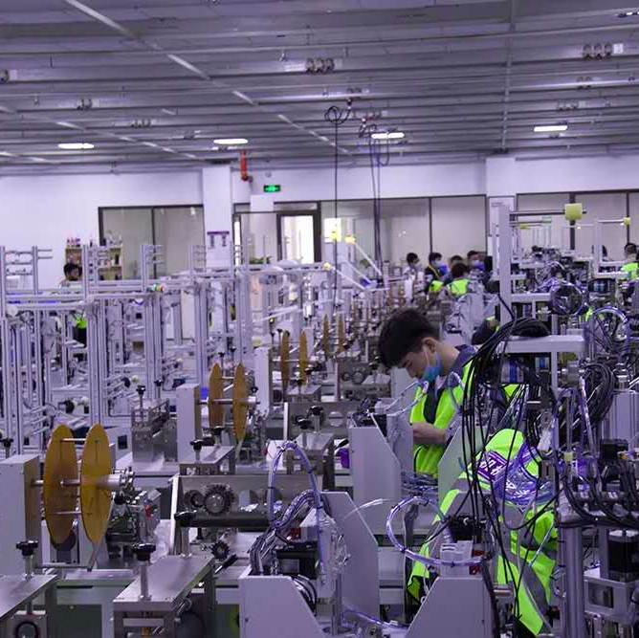
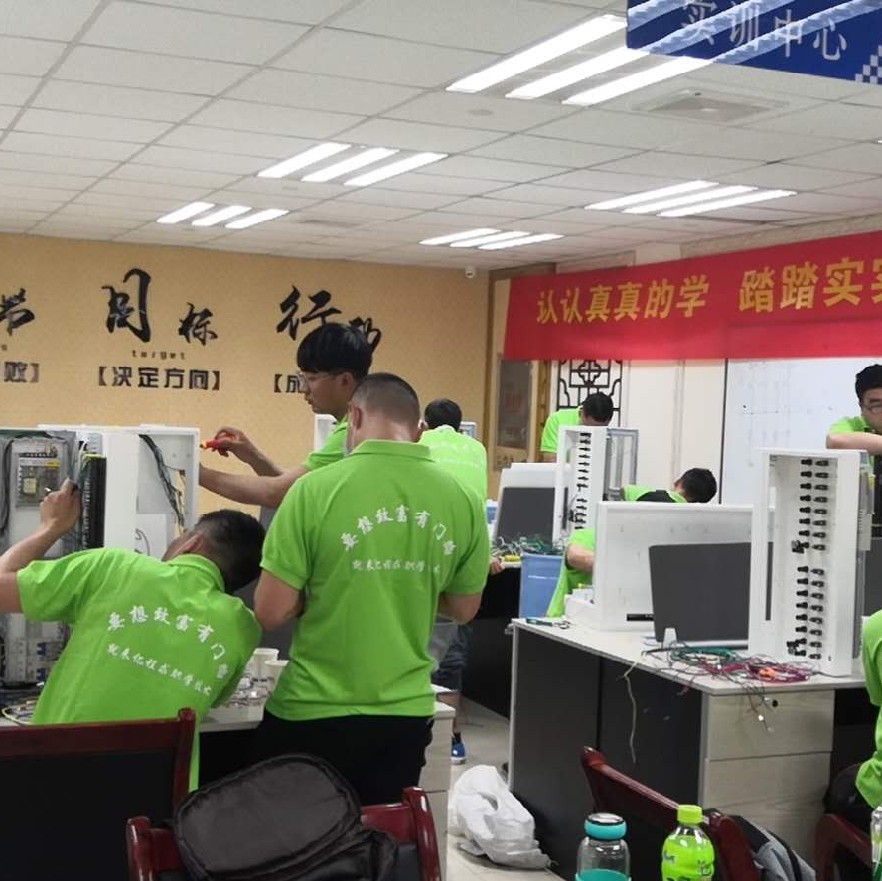
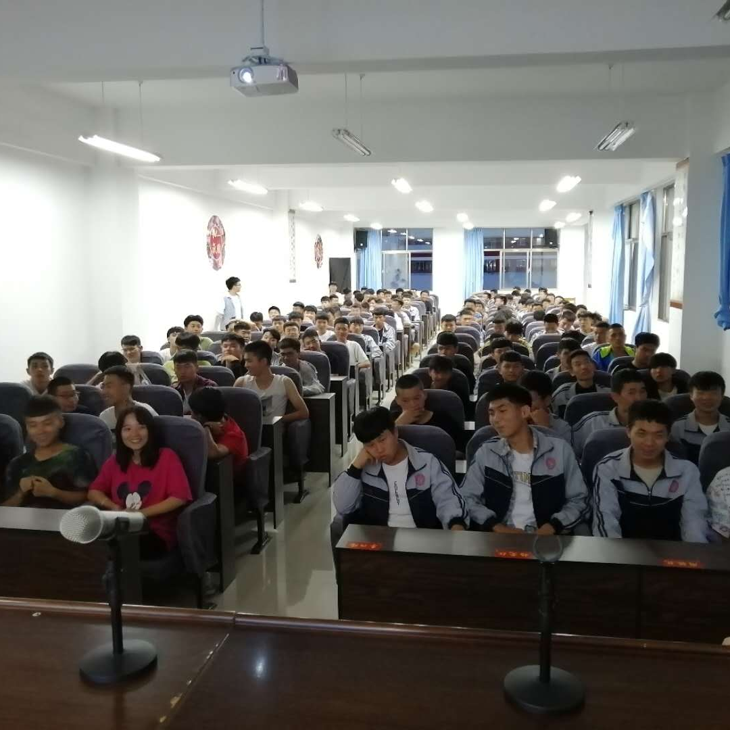
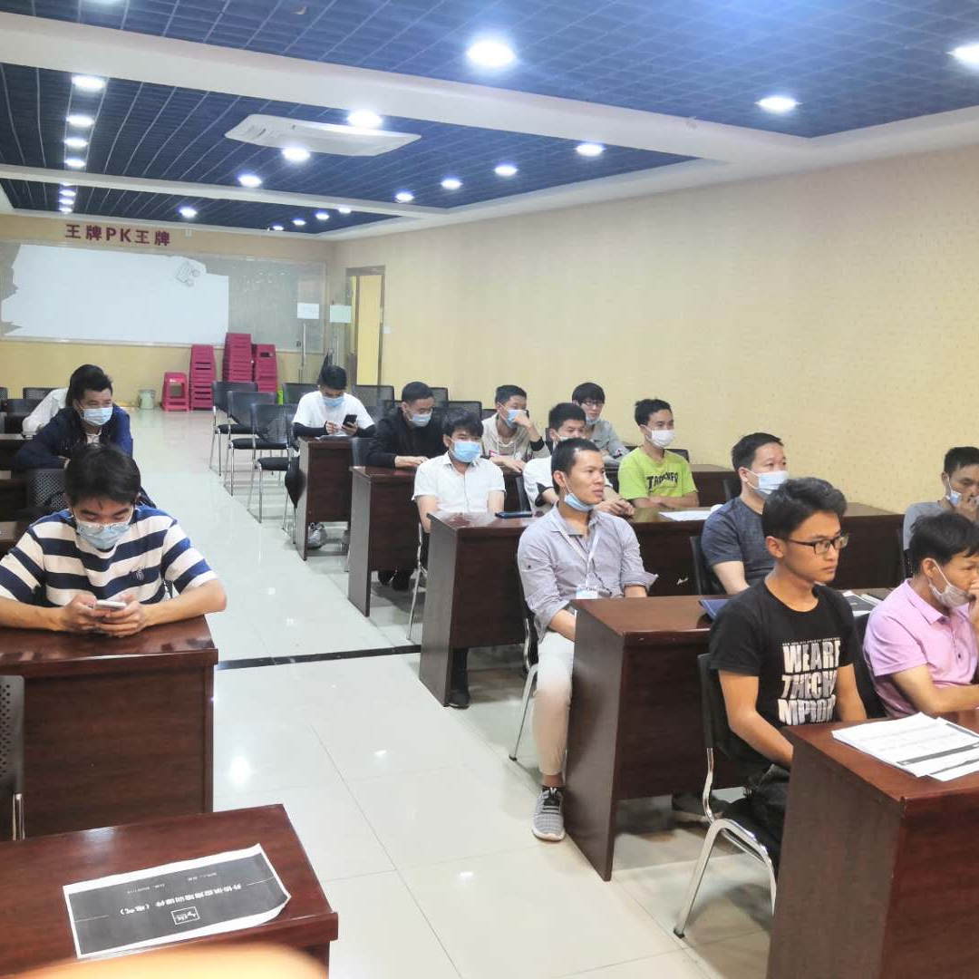
企业文化墙
人之所以能，是相信能。
人的能力是有限的，人的努力是无限的。
不为失败找理由，只为成功找方法。

Slide 3
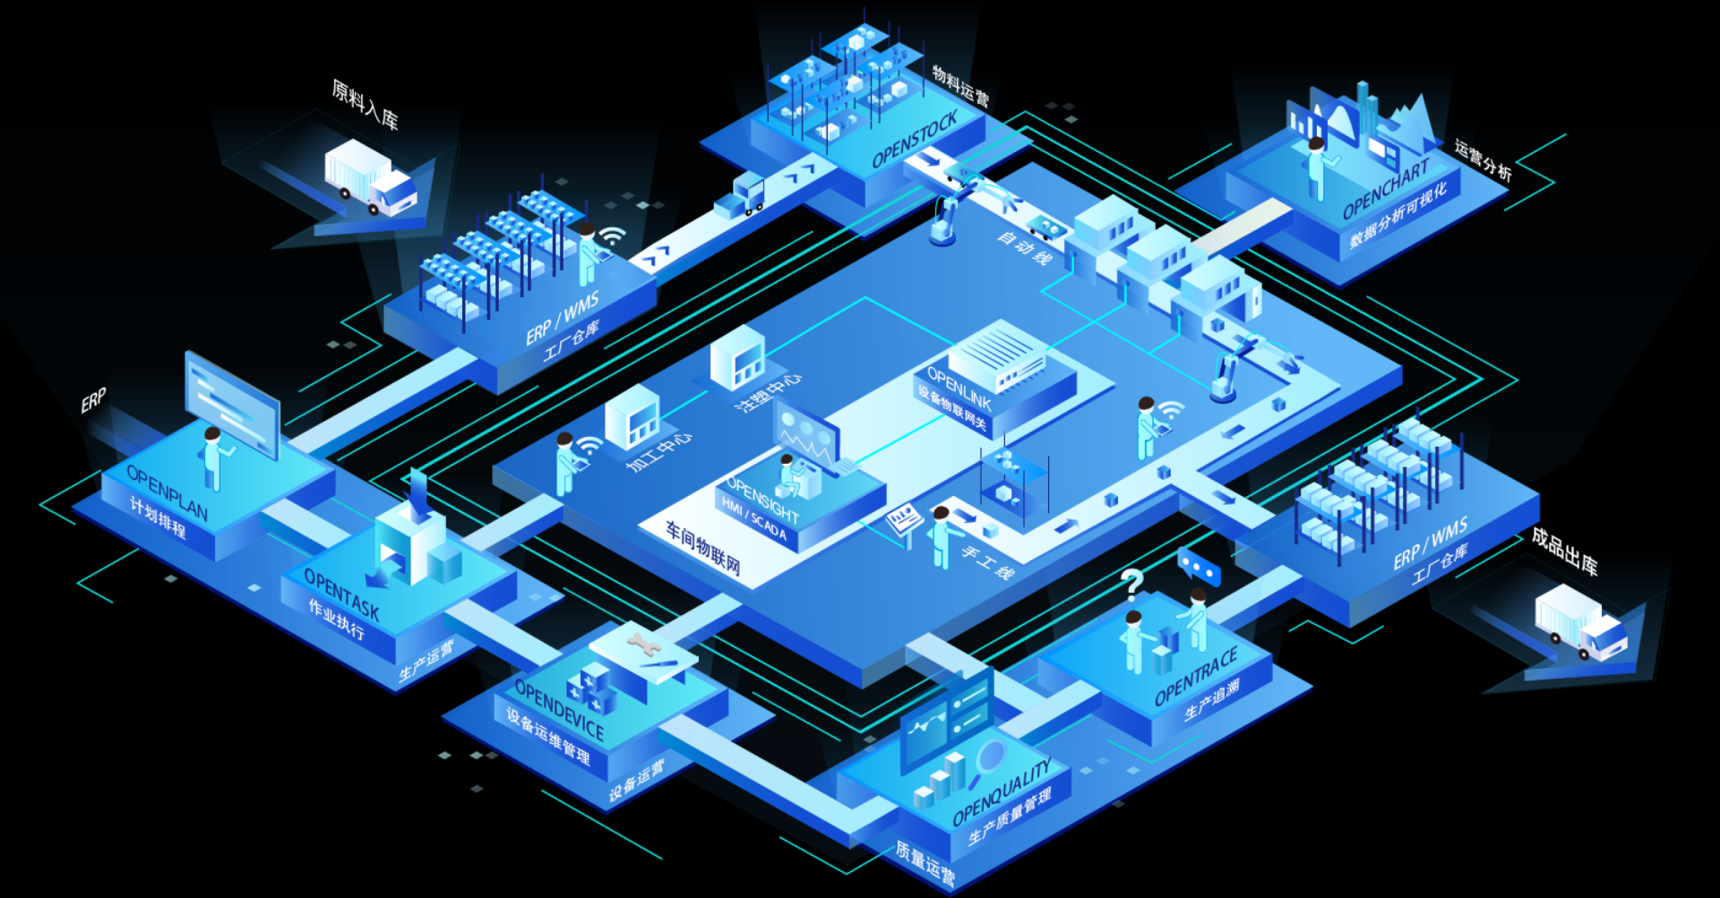


公司简介
亿程智能科技有限公司。总部位于上海，是一家专注于智能制造研发、设计、生产、及服务的高新技术人才解决方案的企业。公司专注于智能制造及自动化领域，为客户提供柔性、高效的智能制造装备人才整体解决方案。

Slide 4
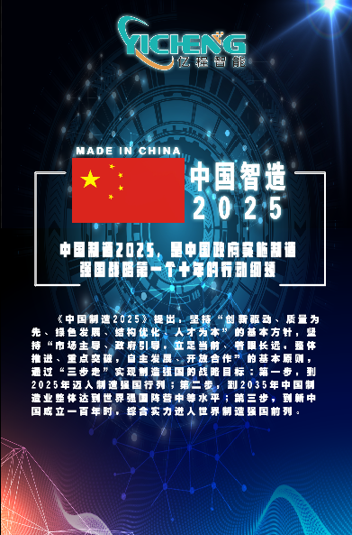




亿程客户单位：

Slide 5
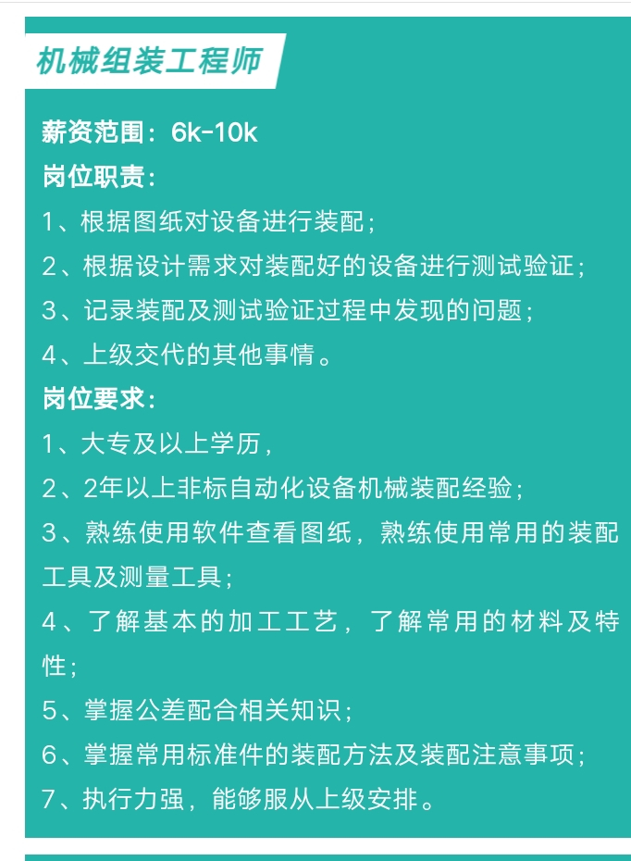
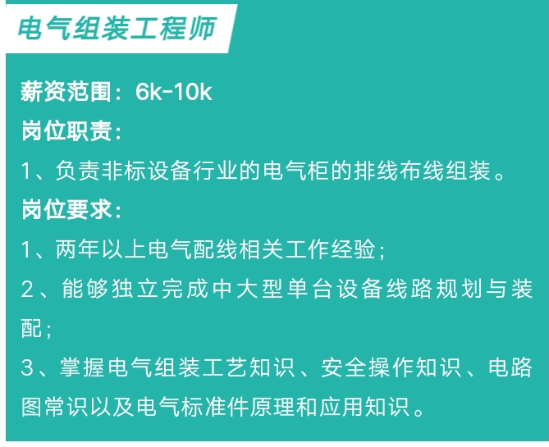
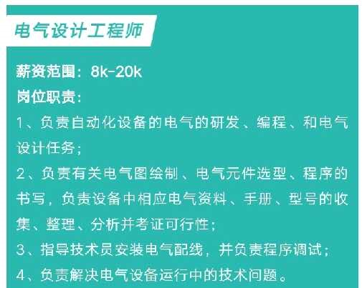
招聘岗位

Slide 6


工资福利
试用期6k-8k，转正8k-10k
五险一金
提供食宿
根据内外部市场的年度薪资普调计划
根据内外部市场的年度薪资普调计划

Slide 7
内部晋升通道
“善用人者能成事，能成事者善用人”。深入人力资源核心，善用人、能用人、会用人，更有爱才之心、识才之明、用才之胆和育才之方；在各层级胜任力模型的基础上，我们构建了自己完备的人才培养体系，全面助力公司战略目标达成，为未来成为智能制造人才培养专家奠定了重要基础。
项目总监
项目经理
工程师
助理工程师
技术员

Slide 8
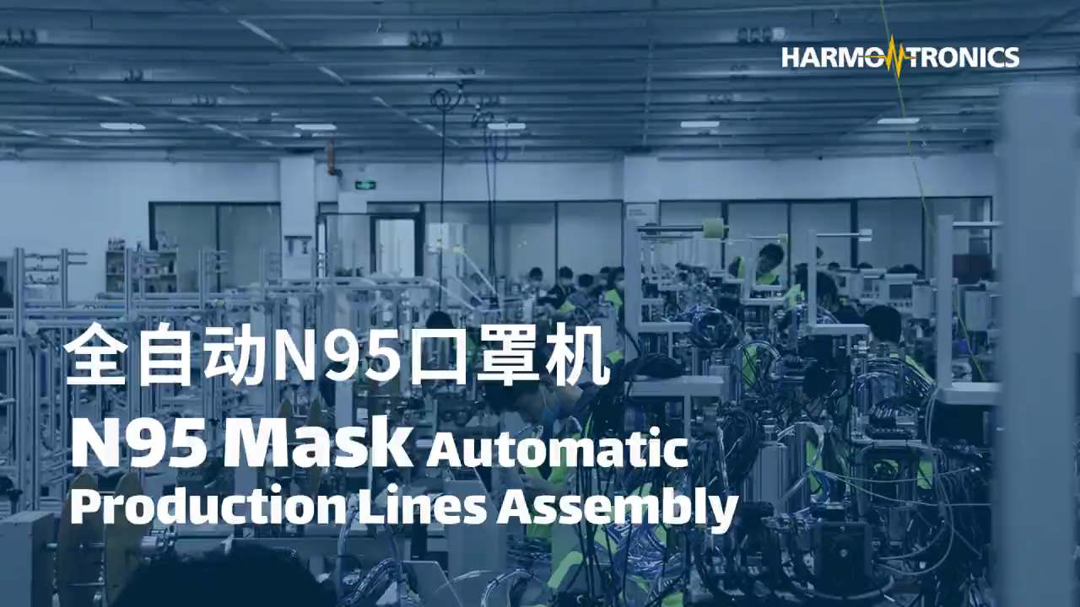
视频资料

Slide 9
谢谢观看

